Slide 1
Hedvábné stezky a oblast mongolska
Říše podél Hedvábné stezky| Dějiny starověku

Slide 4
Hedvábné stezky a oblast mongolska
Mongolská říše hraje významnou roli v dějinách Hedvábných stezek
bezpečnější a organizovanější obchod
Z Číny bylo přivezeno hedvábí a porcelán
do Číny se vyvážely ženšen, kožešiny a jelení rohy
obchod s čajem, parfémy, korálky, klobouky, hřebeny, saténem a příbory…
Notes:
Vložte mapu své země.

Slide 7
pas

Slide 8
Karakorum
hlavní město Mongolské říše ve 13. století
Pax Mongolica, prosazující, jak jen to bylo možné, mír a určitou míru stability v celé zemi. rozlehlá území pod nadvládou Mongolů
Notes:
Vložte obrázek některého zeměpisného prvku vaší země.

Slide 9
Klima (vaší země)
Popište typické počasí ve vaší zemi během celého roku.
Notes:
Vložte obrázek ilustrující některé roční období ve vaší zemi.

Slide 10
Vilém z Rubroeku
Cestovatel, františkán, spisovatel
První popis Karakoromu
Práce pro krále Ludvíka IX.
Na mongolském dvoře v letech 1253-1255
jedna z nejcennějších raných západních zpráv o mongolské kultuře
Itinerarium fratris Willielmi de Rubruquis de ordine fratrum Minorum, Galli, Anno gratia 1253 ad partes Orientales
Notes:
Vložte obrázek zvířete nebo rostliny z vaší země.

Slide 11
karakorum
centrum metalurgie
železné kotle, hroty šípů, ozdobné kovové předměty
Skleněné korálky
Keramika: střešní tašky a materiál pro budovy v čínském stylu, vodní potrubí, sochy a různé stolní nádobí
Poptávka po porcelánu z Číny zejména modrobílý porcelán
Kovová závaží
mince

Slide 13
mince

Slide 14
šamanismus

Slide 15
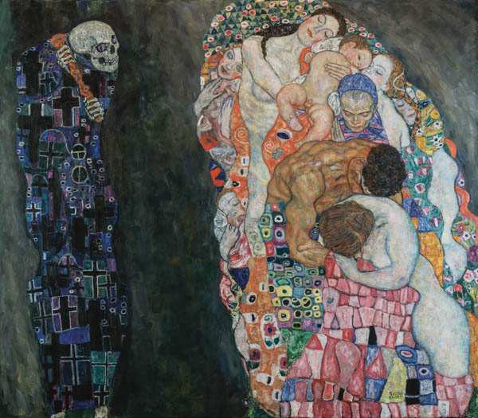
Život x smrt
Jednotlivec si pokládal otázky týkající se života a smrti
Otázky ohledně smrti
další otázky se týkaly posmrtného života
Otázky nejasnosti života samotného, jeho smyslu a jeho kontroly

Slide 16
Oázy x pustina
Vnější x vnitřní prostředí
Nebezpečí x ochrana
dualita pořádku x chaosu
života x smrti

Slide 17
náboženství
Smysl života
Jak žít? Jak se vyrovnat se smrtí a jak to bude po životě?
Ochranná božstva hrála svou roli v každém náboženství

Slide 18
šamanismus
Šamanismus je řada tradičních přesvědčení a praktik, které zahrnují schopnost léčit a dokonce někdy způsobovat lidské utrpení
Šamanům byla připisována schopnost ovládat počasí, věštění, interpretaci snů, astrální projekci a cestování do horního a dolního světa
Šamanismus je založen na předpokladu, že viditelný svět je prostupován neviditelnými silami nebo duchy, které ovlivňují životy živých

Slide 19
šamanismus
Je to nejstarší způsob uzdravení jedince, který sahá až do doby kamenné
Aspekty šamanismu se vyskytly v pozdějších, organizovaných náboženstvích, obecně ve svých mystických a symbolických praktikách
Existuje silný šamanistický vliv v bónském náboženství střední Asie, a v tibetském buddhismu
Termín „šamanismus“ byl poprvé aplikován i na starověké náboženství Turkitů a Mongolů, Samojedské národy

Slide 21
Ongony

Slide 25
Tengrismus
Tengrismus byl uctíván v prostředí některých kočovných kmenů Střední Asie
Jedná se o starověké náboženství, jehož historie se datuje do 5. - 4. století př.n.l. Tengrismus je náboženstvím, kde postrádáme příkazy, pravidla či modlitební texty. Vše bylo založeno jen ústní tradici a vizuální podobě
Ústředním bohem Tengrismu byl nejvyšší bůh – Tengri. Tengri symbolizoval nebe, vesmír, byl hlavním bohem, pánem a duchem kořenu – tedy byl základem všeho.

Slide 26
Bön
Předbudhistická náboženská tradice Tibetu
Vyznačuje se mystickými rituály, kouzly
zahrnuje velký důraz na meditativní praxi
Před kulturní revolucí v Číně bylo v regionu více než 300 klášterů patřících tomuto náboženství

Slide 28
naadam

Slide 29
Erdene Zuu

Slide 30
Erdene Zuu
Klášter byl znovu otevřen jako muzeum v roce 1965
Chrám na západě zasvěcený dospělému Buddhovi je Baruun Zuu
chrám na východě je Zuun Zuu, zasvěcený dospívajícímu Buddhovi
V centru je zasvěcen dítěti Buddhovi

Slide 31
muzeum

Slide 34
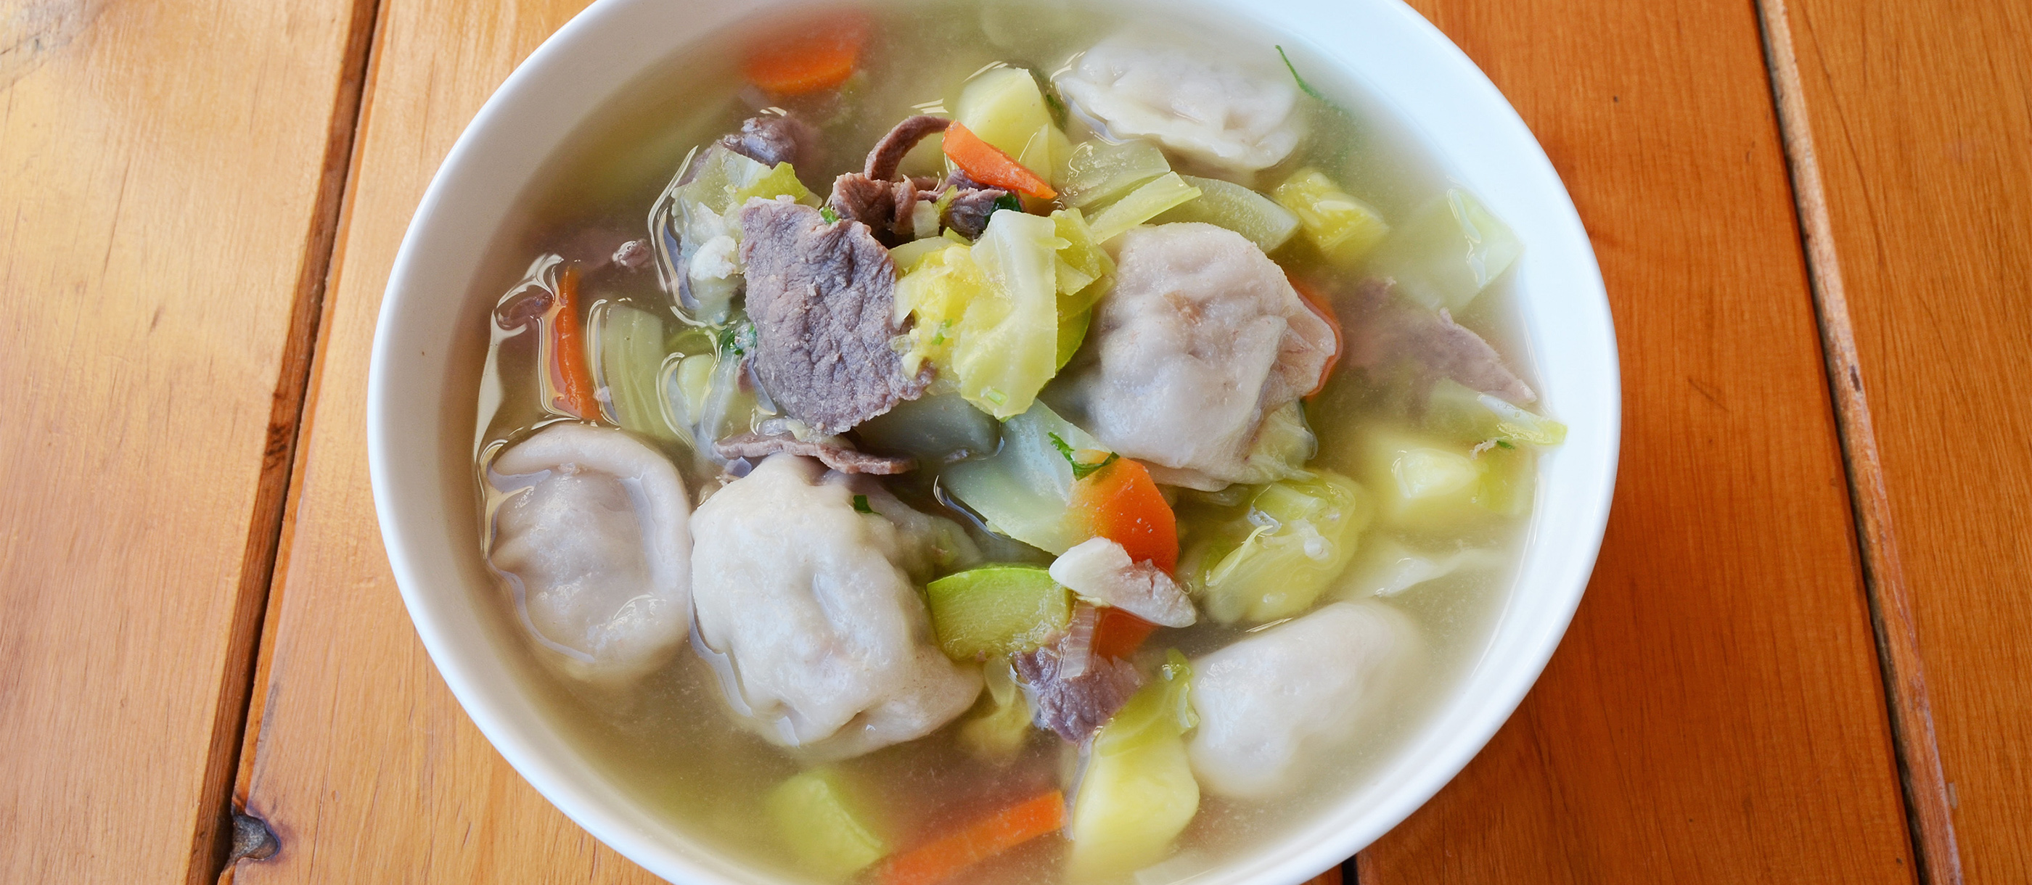
Mongolská kuchyně
Buuz Bansh

Slide 35
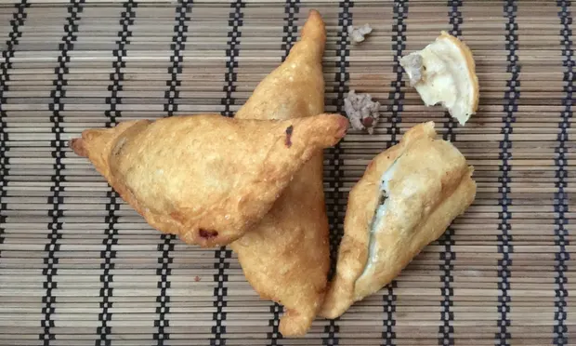
Mongolská kuchyně
banshtai tsai Chašúr

Slide 36
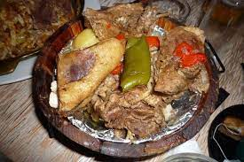
Mongolská kuchyně
Guriltai Shul Khorkhog

